Slide 1
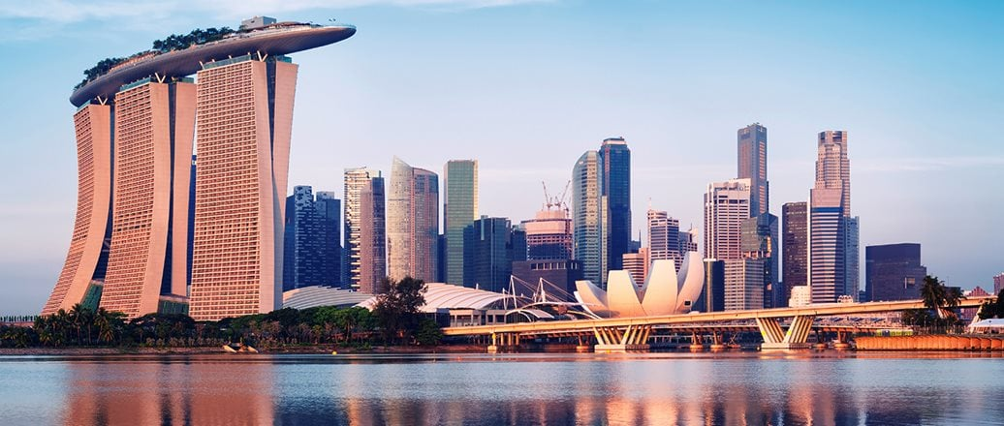
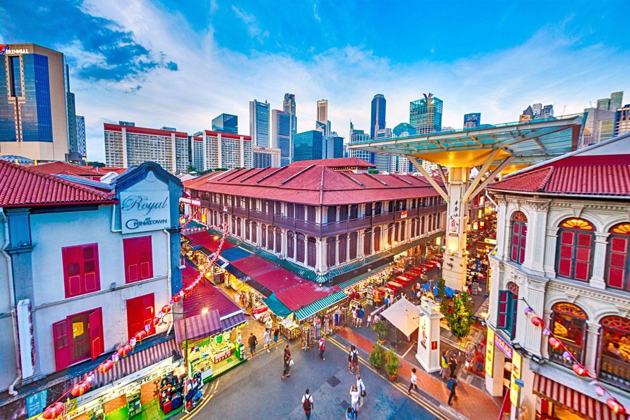
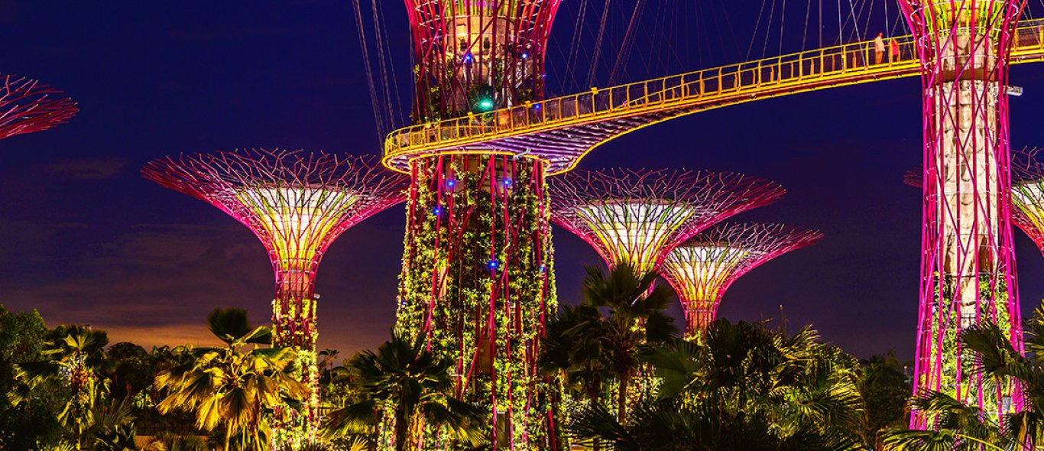
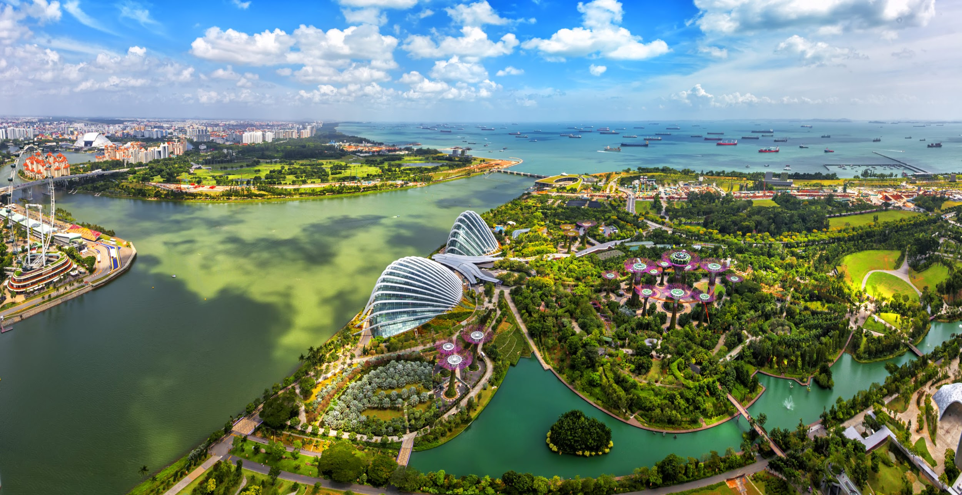
Informatiebijeenkomst 2
Proton International 2023

Slide 2

De reis
14 April: ☺
  LH2307 Amsterdam 🡪 Munchen 17:15 – 18:40
  LH790 Munchen 🡪 Singapore 22:15 – 16:25 (15 April)
22 April: ☹
  LH791 Singapore 🡪 Munchen 23:25 – 5:50 (23 April)
  LH2302 Munchen 🡪 Amsterdam 9:00 – 10:30

Slide 3
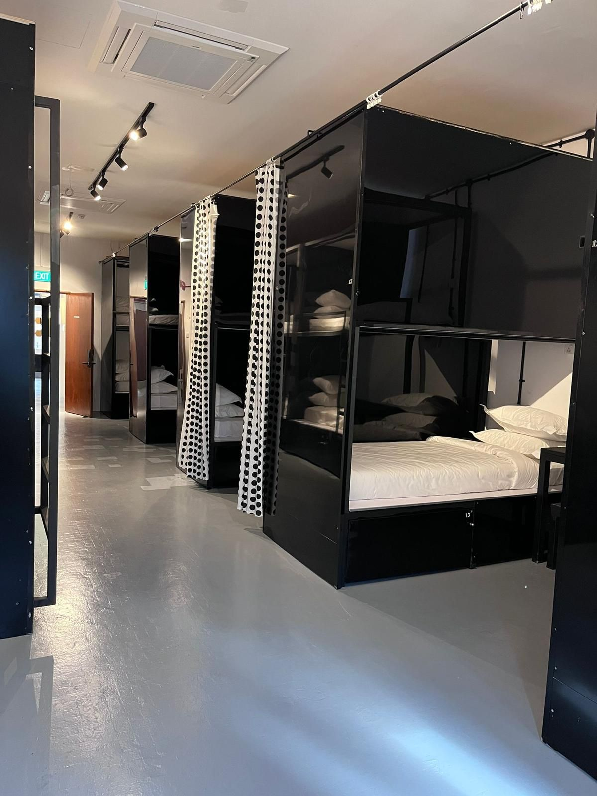
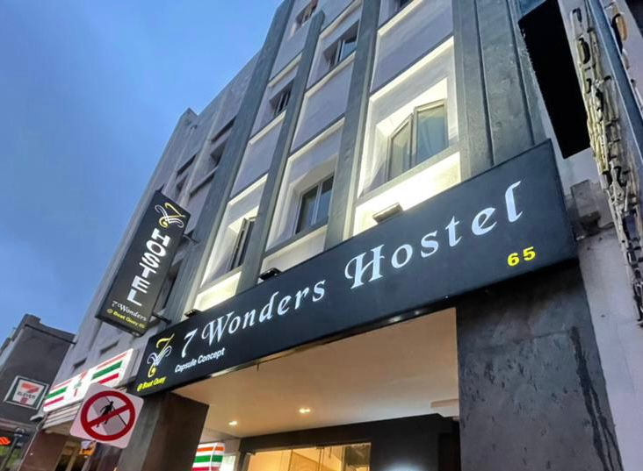
Het hostel
7 Wonders Hostel @ Boat Quay
20p kamer + 4p op een gedeelde kamer
Incl. ontbijt

Slide 4
Voorlopige bezoeken
Sabic
Croda
Shiok Meats
National University Singapore
  Green energy technologies
  Andries 2.0
Institute of Materials Research and Engineering
Culturele activiteit

Slide 5
Wat moeten jullie doen?
Naverslag
  Dagverslagen (in groepjes die later bekend zullen worden gemaakt)
    1 pagina
  Themaverslagen
    2 pagina’s

Slide 6
Thema verslagen
In groepen van 4-5
In het Engels
Info over Singapore opzoeken en dit presenteren tijdens IB3 (+/- 5 minuten)
2 pagina’s schrijven voor in het naverslag
Ieder groepje heeft een contactpersoon binnen de commissie
Deadline voor 15 maart (IB3)

Slide 7
De thema’s
Culture: History, politics and religion
Culture: Language, living and working
Chemistry
Student life and sports

Slide 8
Dress code
Bedrijf:
  Pak met overhemd
  Nette donkere broek met blouse + jasje (airco!)
Universiteit
  Nette broek met jasje/blouse
Geen gaten/felgekleurde/afgetrapte items
Ook geen panty’s/korte broeken/open schoenen (want lab veiligheid!)

Slide 9
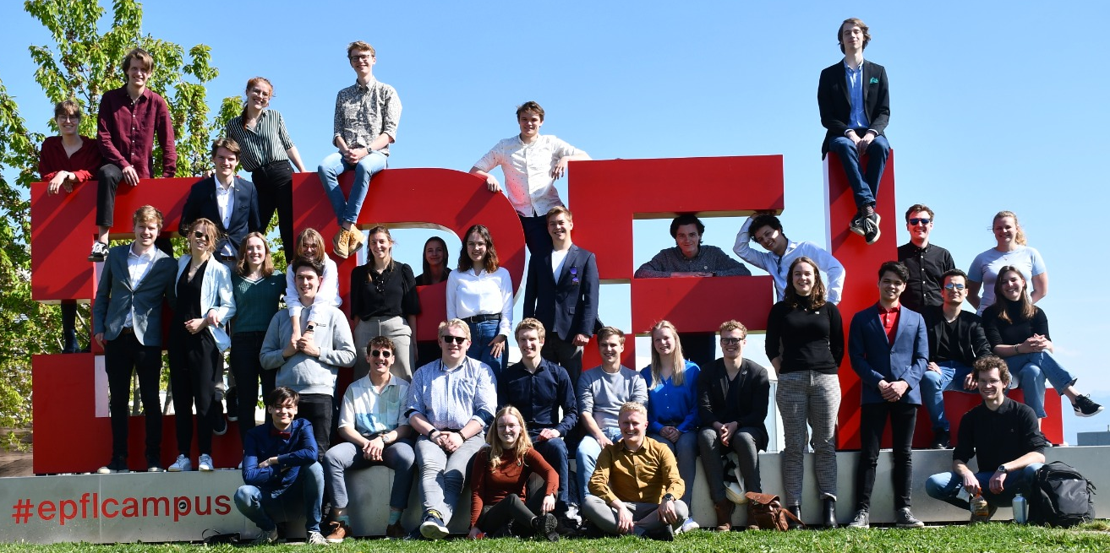
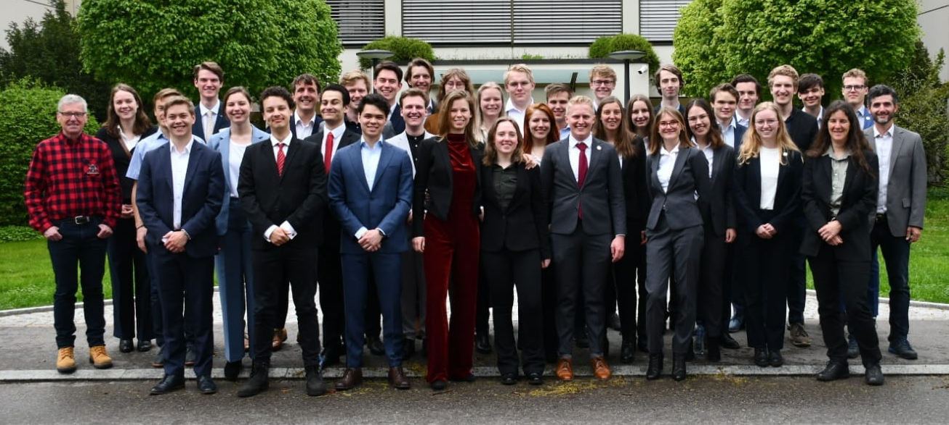
Dress code
Universiteit Bedrijf

Slide 10
Wat gaat er nog meer gebeuren?
Informatiebijeenkomst 3 (15 maart) met jullie presentaties
Reünie na de reis
En natuurlijk de reis zelf tussendoor van 14 tot 23 April ;)

Slide 11
Belangrijk!
Deadline 1 februari: betalen, contract, kopie paspoort, Google forms
  Shoutout naar Cas, Lonneke en Simon!
Tot 30 maart kunnen we gratis namen aanpassen op de vliegtickets
Reisverzekering buiten Europa
Toegang tot creditcard/cash buiten Europa
Check of je je medicatie mee kan nemen! https://www.hsa.gov.sg/personal-medication/check-requirements
Check eventuele vaccinaties voor Singapore

Slide 12


Vragen?
Vraag ze nu (of later via mail/persoonlijk)
E-mail: info@protoninternational.nl
Website: www.protoninternational.nl
Instagram: @protonstagram_international

